Slide 1
Trabalho Prático de Visão por Computadores
Trabalho realizado por:
Pedro Simões nº21140
João Apresentação nº21152
Augusto Pereira nº21136

Slide 2
Estratégia Abordada
Fazer uma segmentação que identifica-se as laranjas em primeiro plano
Fazer uma segmentação auxiliar que identifica-se toda a fruta em primeiro plano
Fazendo a comparação de blobs de ambas, tomar uma decisão sobre o blob atual
Caso seja um blob identificado como laranja, determinar as características do mesmo
Mostrar na imagem as informações dos blobs identificados como laranjas
Repetir processo em cada frame até ao final do vídeo

Slide 3
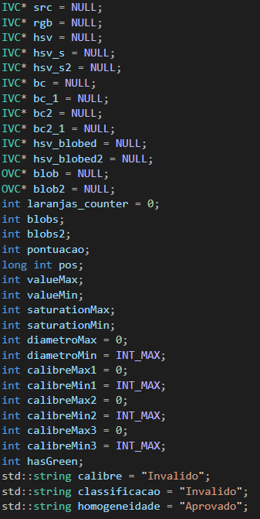
Variáveis Utilizadas

Slide 4
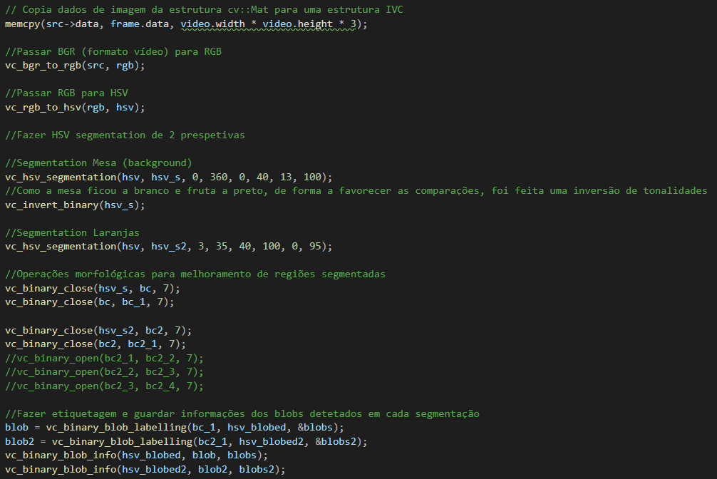
Aplicação da estratégia
Este duplo ciclo vai comparar cada blob da segmentação das
laranjas com todos os blobs da segmentação da mesa invertida na frame
Dentre destes ciclos ocorre o código que determina se o blob é laranja ou
não e a obtenção de dados da mesma

Slide 5
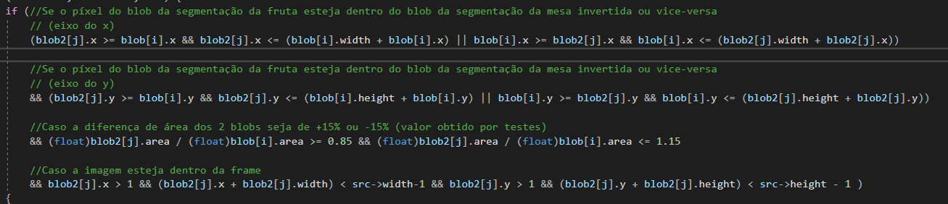
Como sabemos que é laranja?
Esta condição aceita todos os blobs nos quais o valor x e y do blob da segmentação
das laranjas se encontre “dentro” de um blob presente na segmentação invertida
da mesa e que a diferença de área de ambos os blobs seja no máximo 15% (valor obtido por testes)
Por fim, foi adicionada uma última condição que era para certificar que a laranja inteira se encontrava
dentro dos valores de largura e altura do vídeo (tendo em conta que cada frame tem a mesma
largura e altura), pois esta detetava uma laranja assim que mostra-se o seu início e podia dar alguns
erros a nível de cálculo de diferença de diâmetros

Slide 6
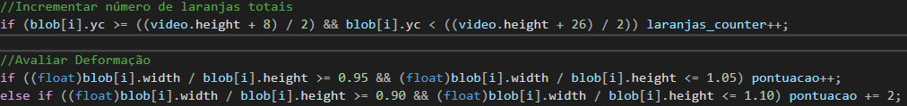
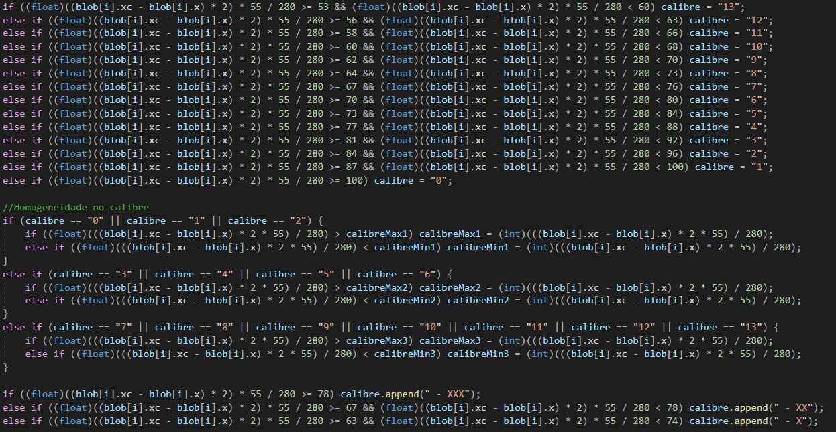
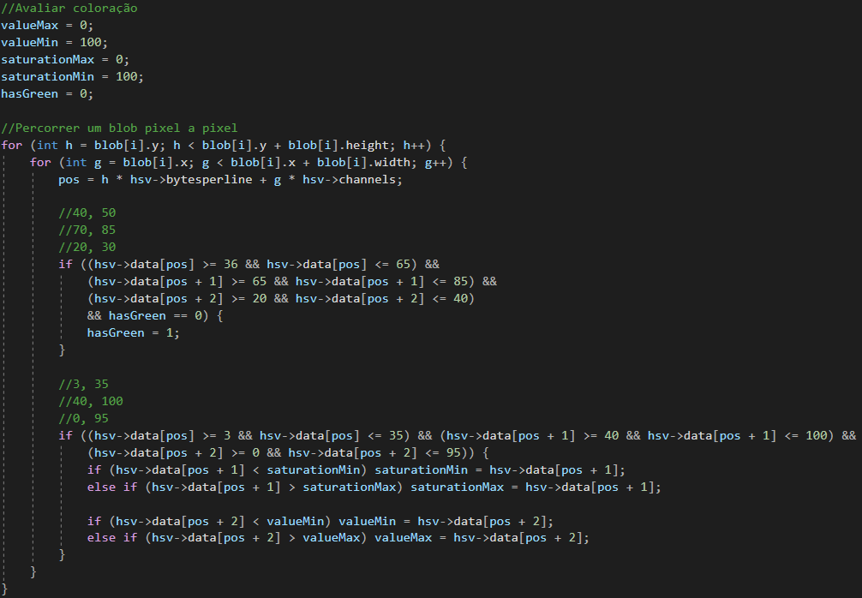
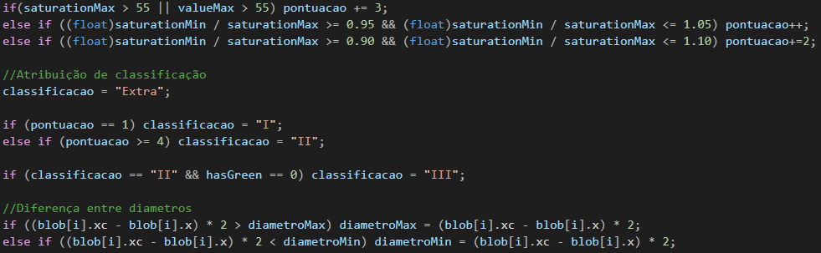
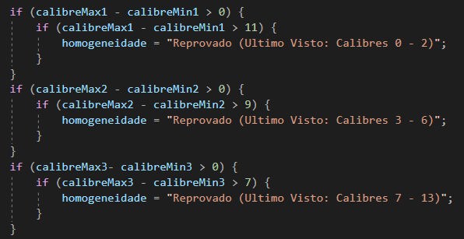
Cálculo de dados da laranja

Slide 7
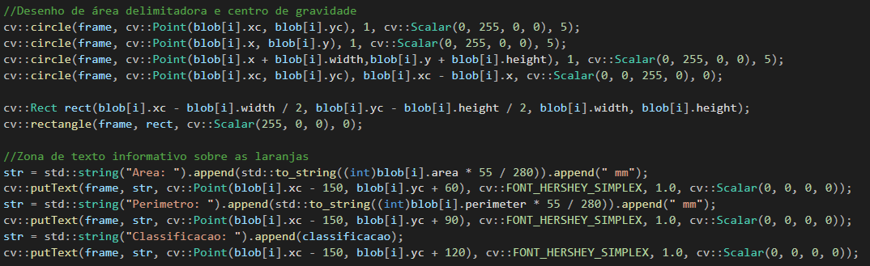
Exemplos de algum código de printagem de dados no ecrã

Slide 8
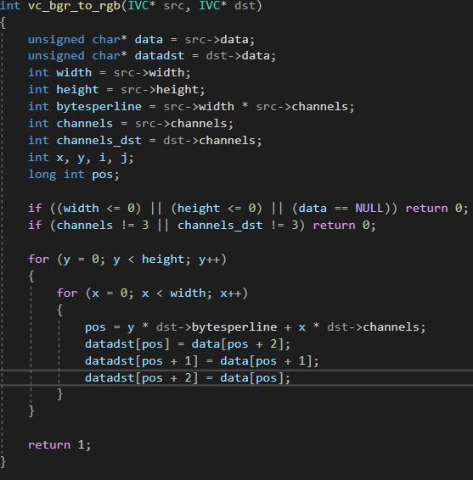
Criação de um método não feito em aula
Método necessário para trabalhar com a imagem em rgb, que simplesmente troca os canais de cor da mesma
Blue -> Red
Red -> Blue
Green -> Green

Slide 9
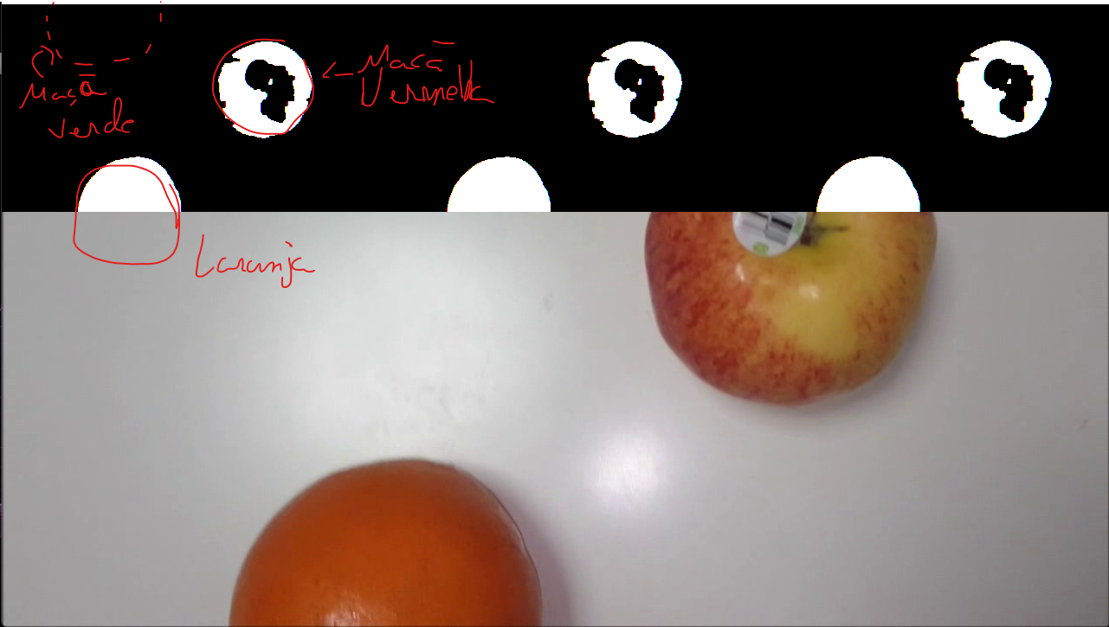
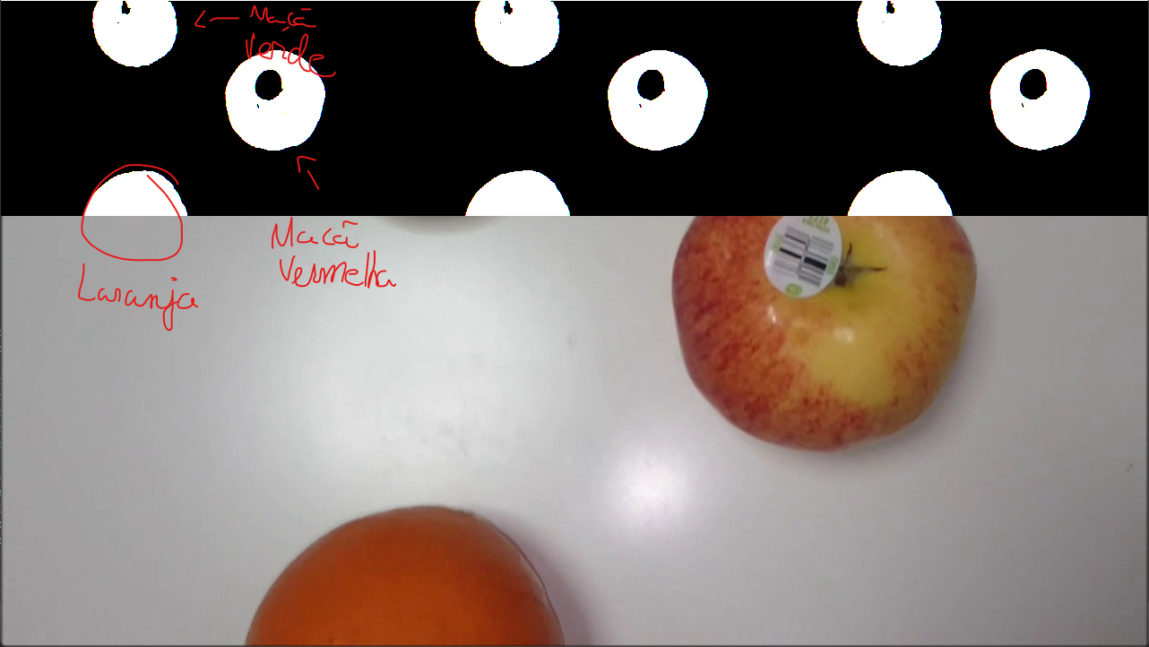
Exemplos das segmentações a comparar
VS

Slide 10
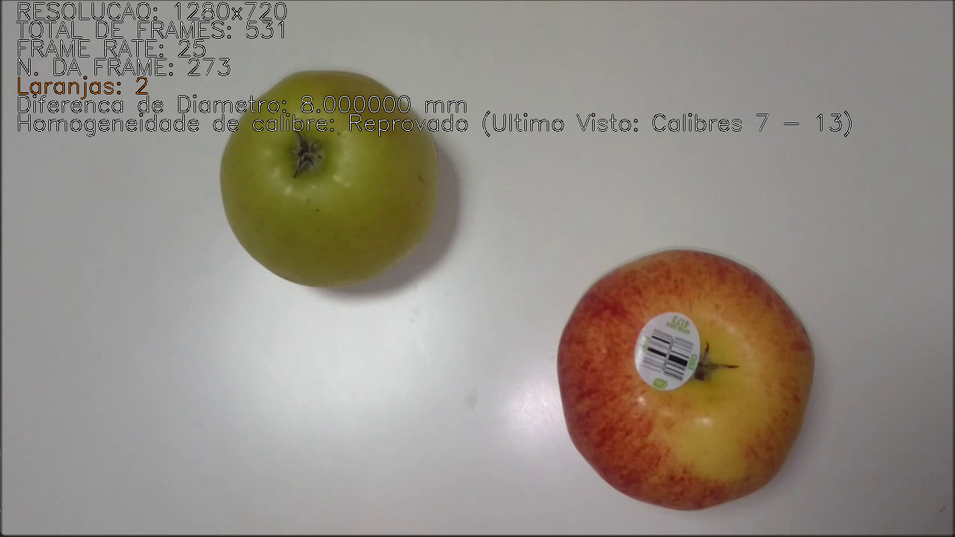
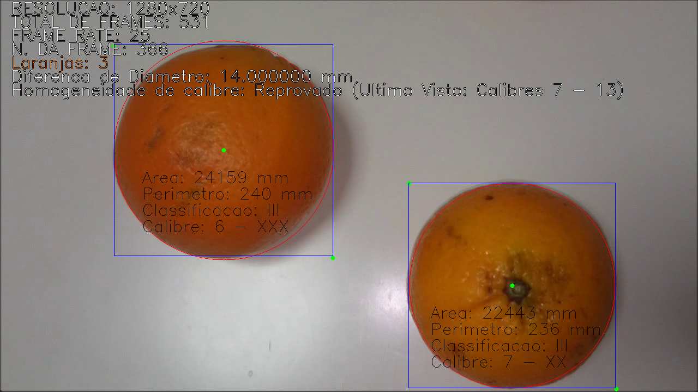
Exemplos Finais

Slide 11
FIM

